Slide 1
Esternalizzazione dei confini UE

Slide 2
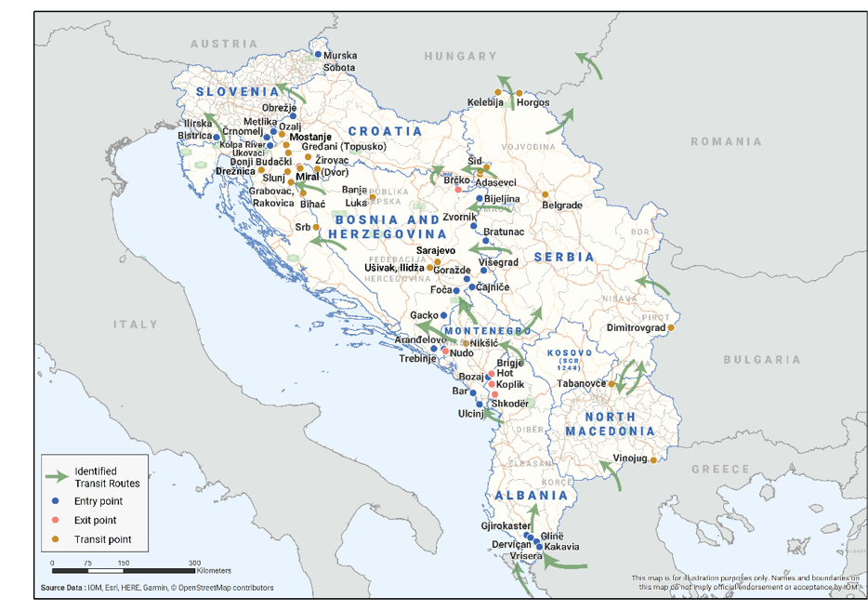

Slide 3
Transit Migration Primo Semestre 2023 dalla Rotta

Slide 5
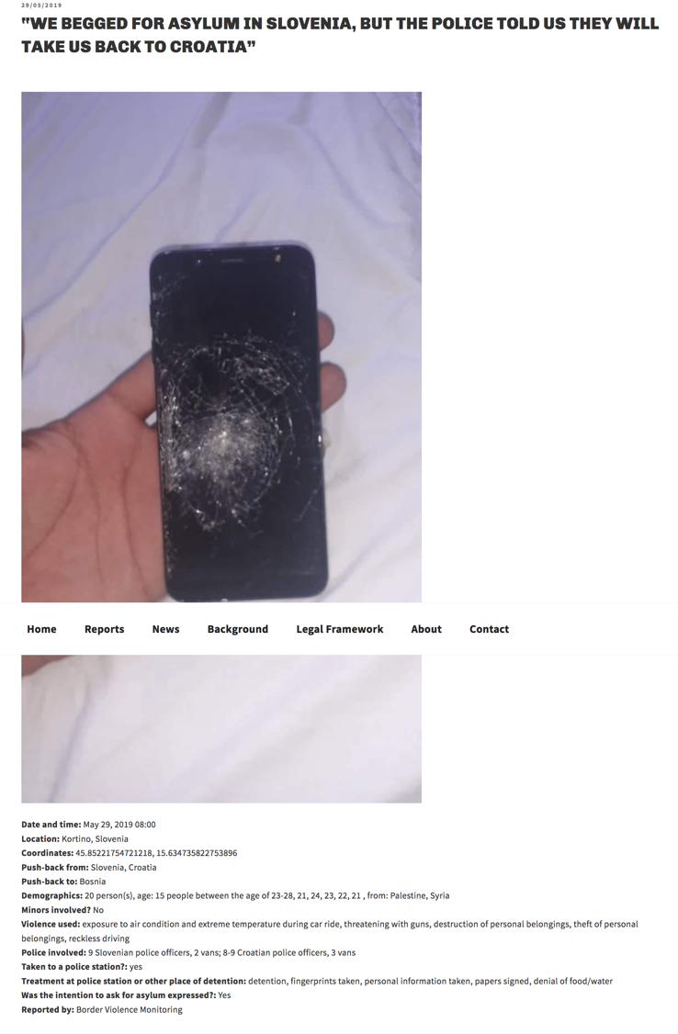
https://www.borderviolence.eu/violence-reports/

Slide 7
Migrazioni di transito
Limiti della triade origine/transito/approdo
Attraverso il movimento i migranti non solo trasportano ma producono significati simbolici, relazioni sociali, (ri)costruiscono percorsi migratori, appartenenze e comunità di riferimento
Transito come forma di socializzazione e soggettivazione
Luoghi e culture articolati nella mobilità
Quali politiche (e pratiche) per le migrazioni di transito?

Slide 8
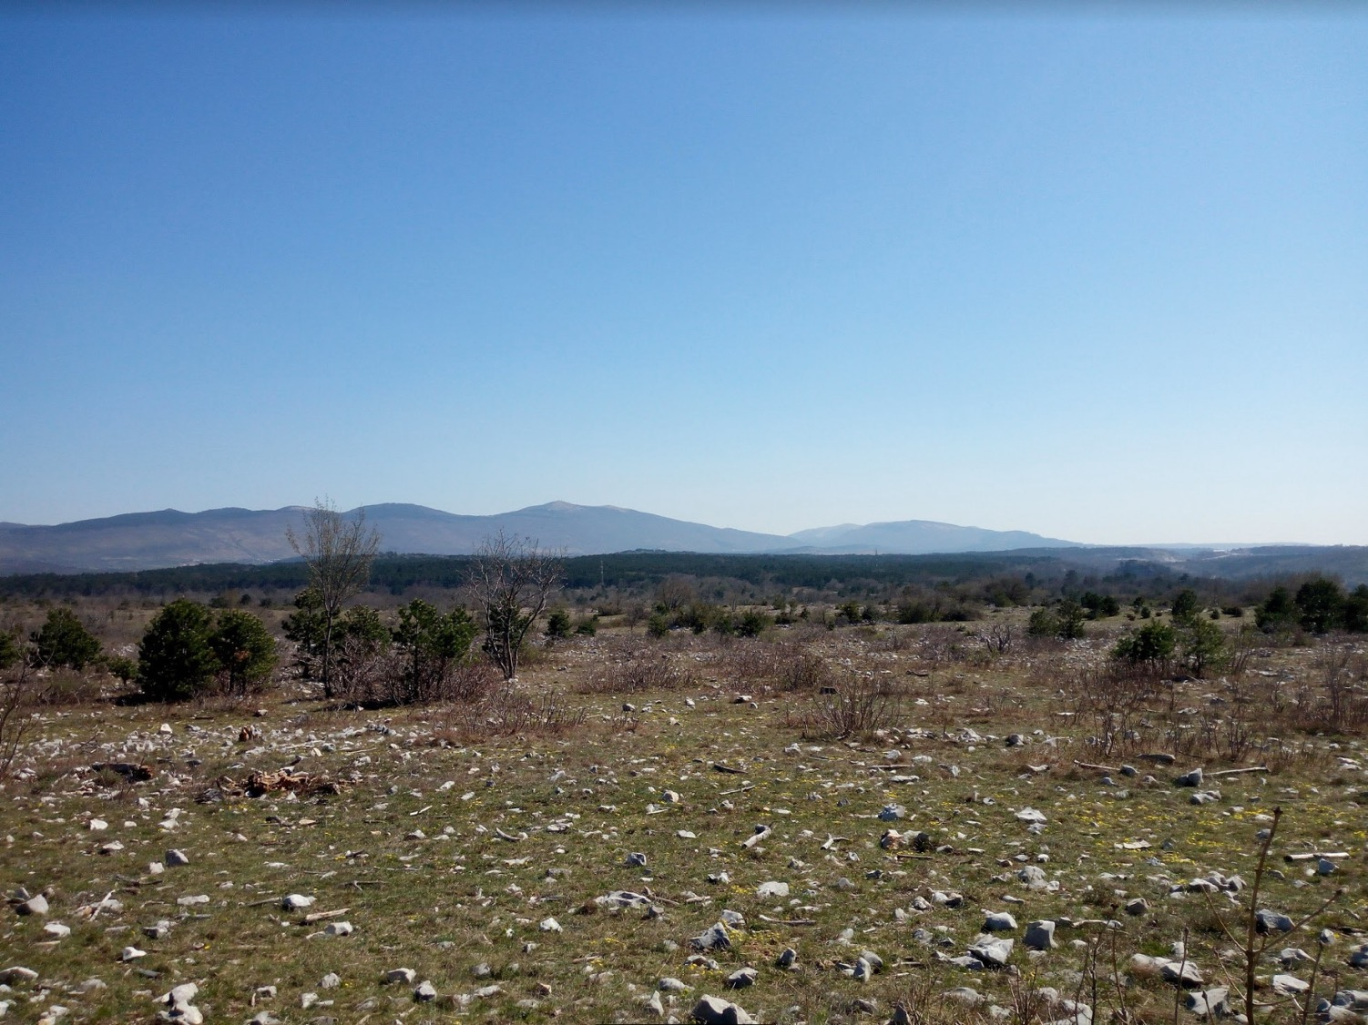

Slide 9
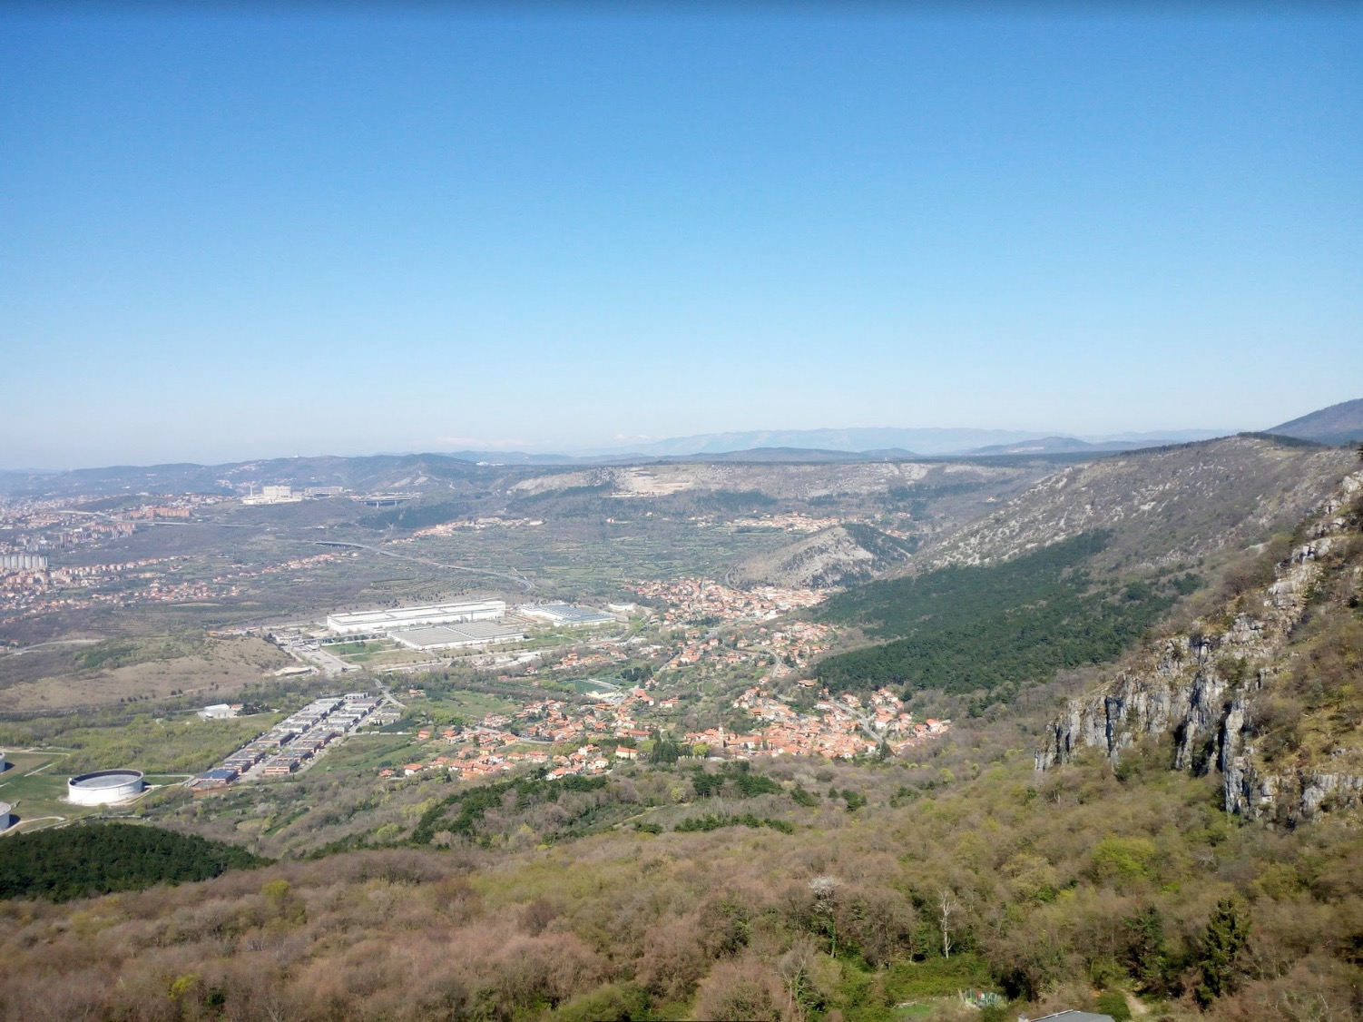

Slide 11
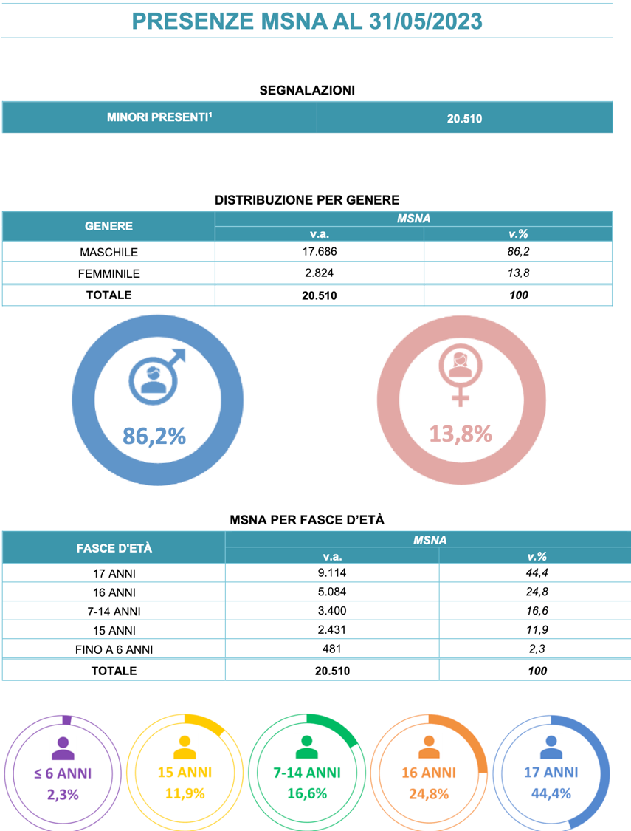
DATO
NAZIONALE

Slide 12
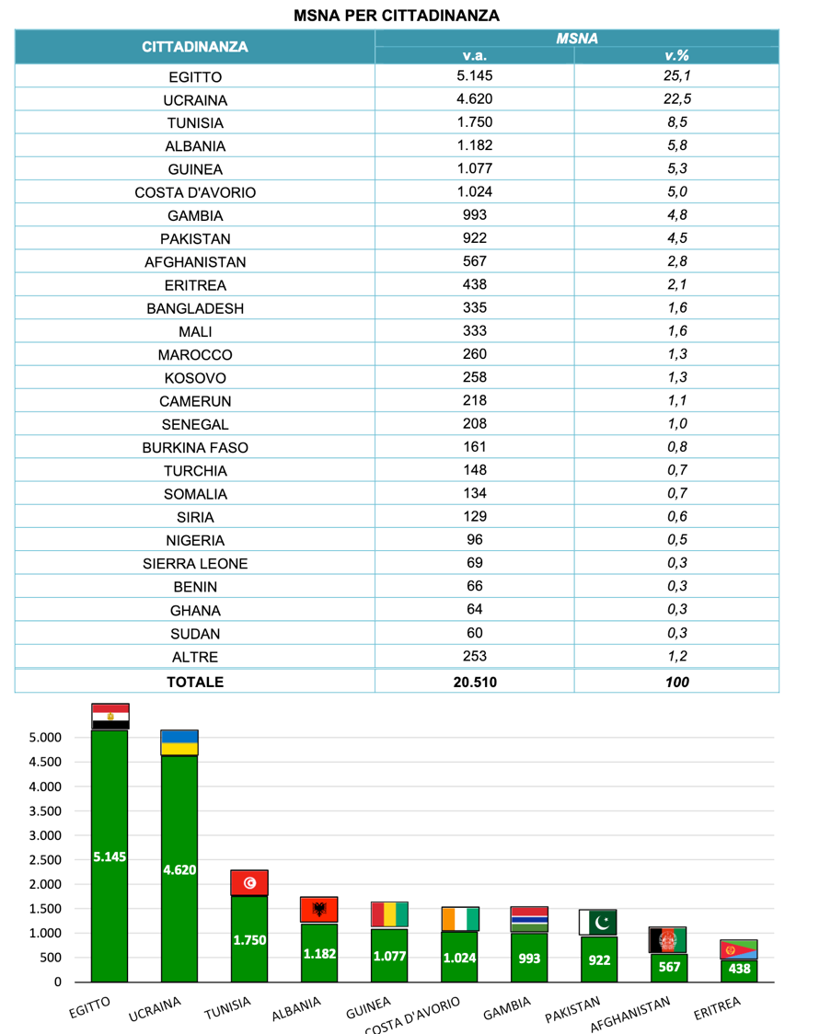

Slide 13
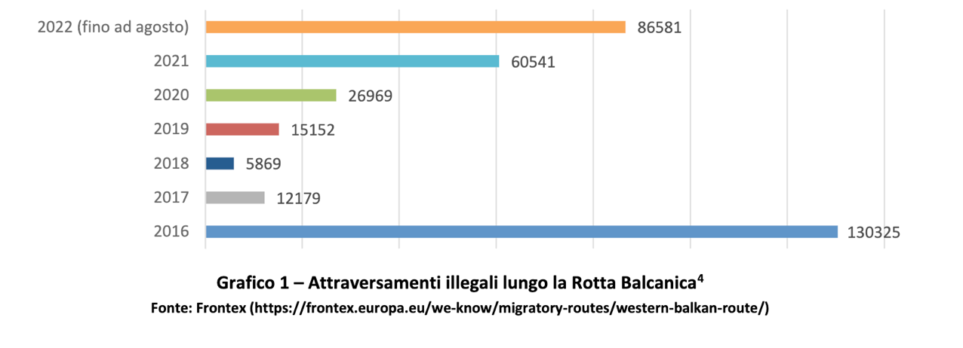
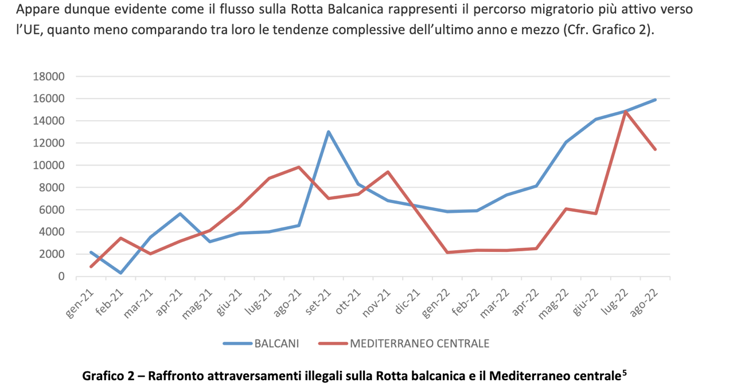

Slide 14
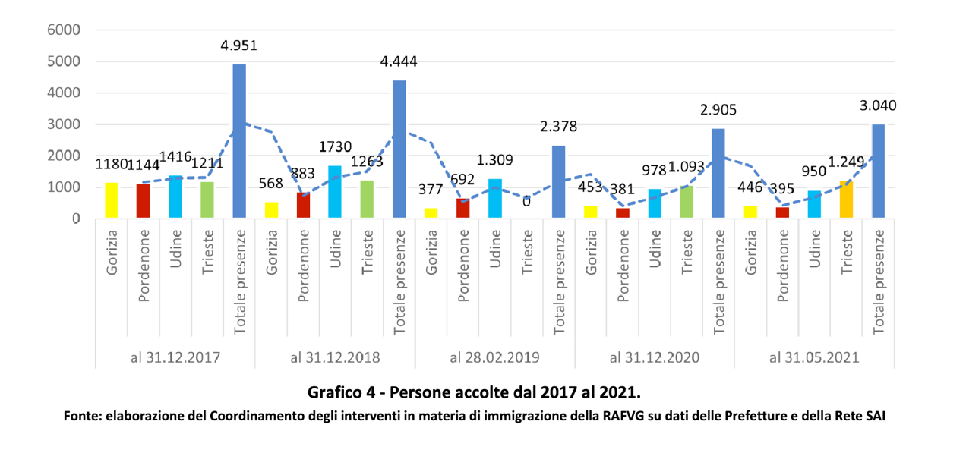
Friuli Venezia Giulia Accoglienza (2017-2021)

Slide 15
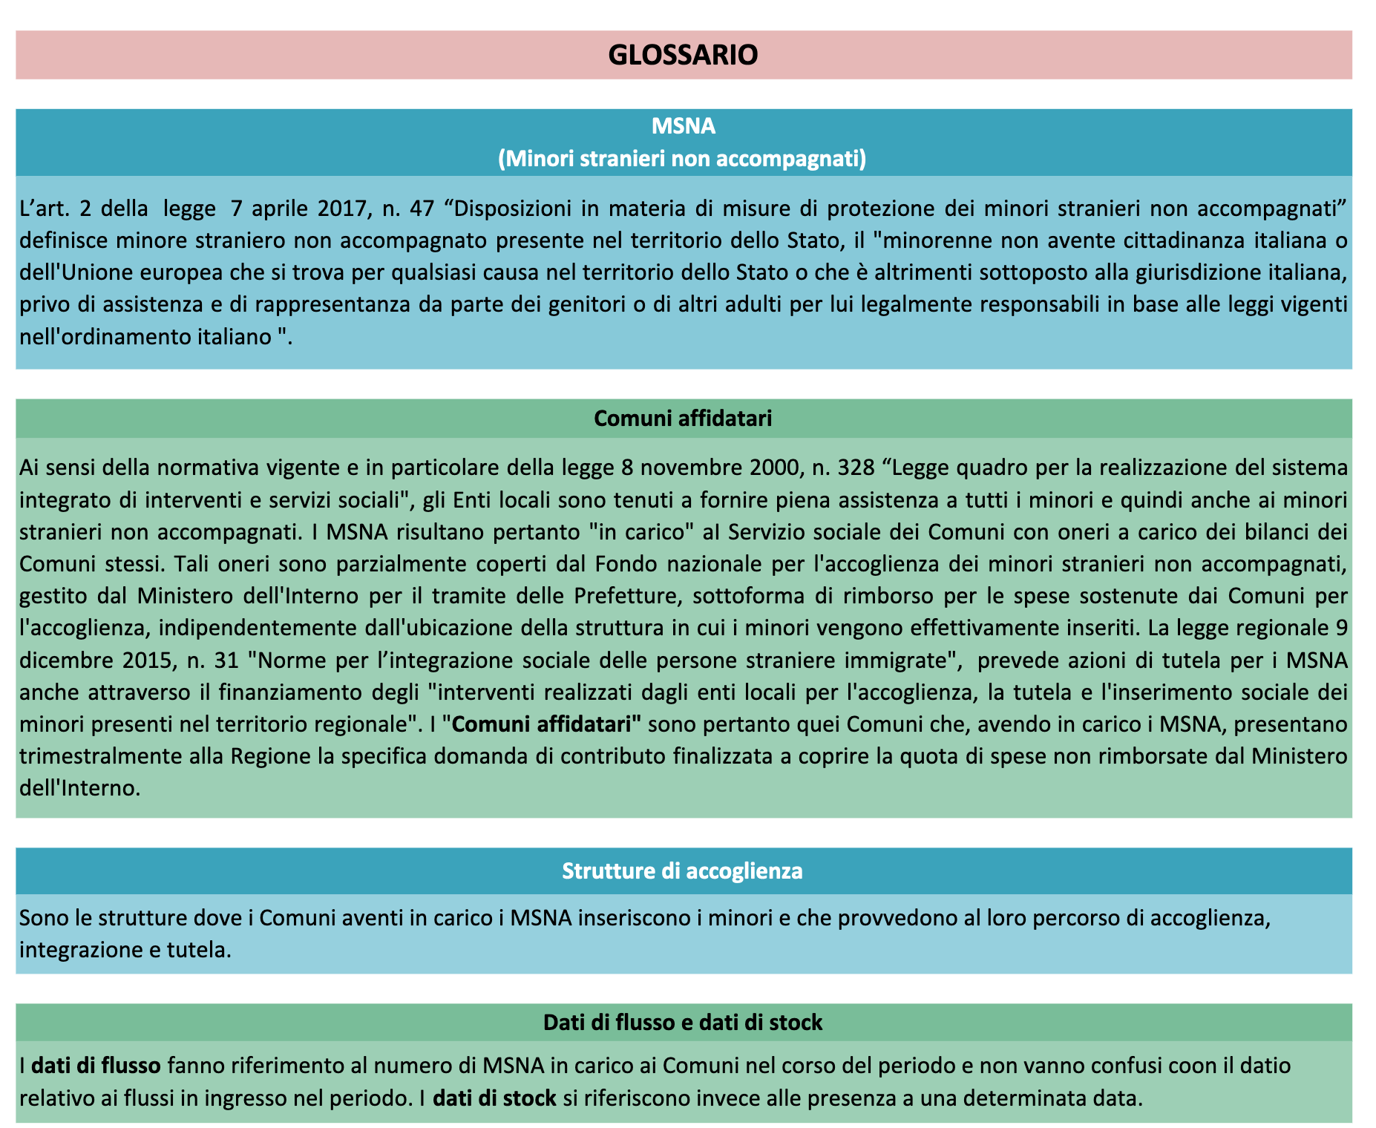
Minori Stranieri Non Accompagnati

Slide 16
TUTORI VOLONTARI

Slide 17
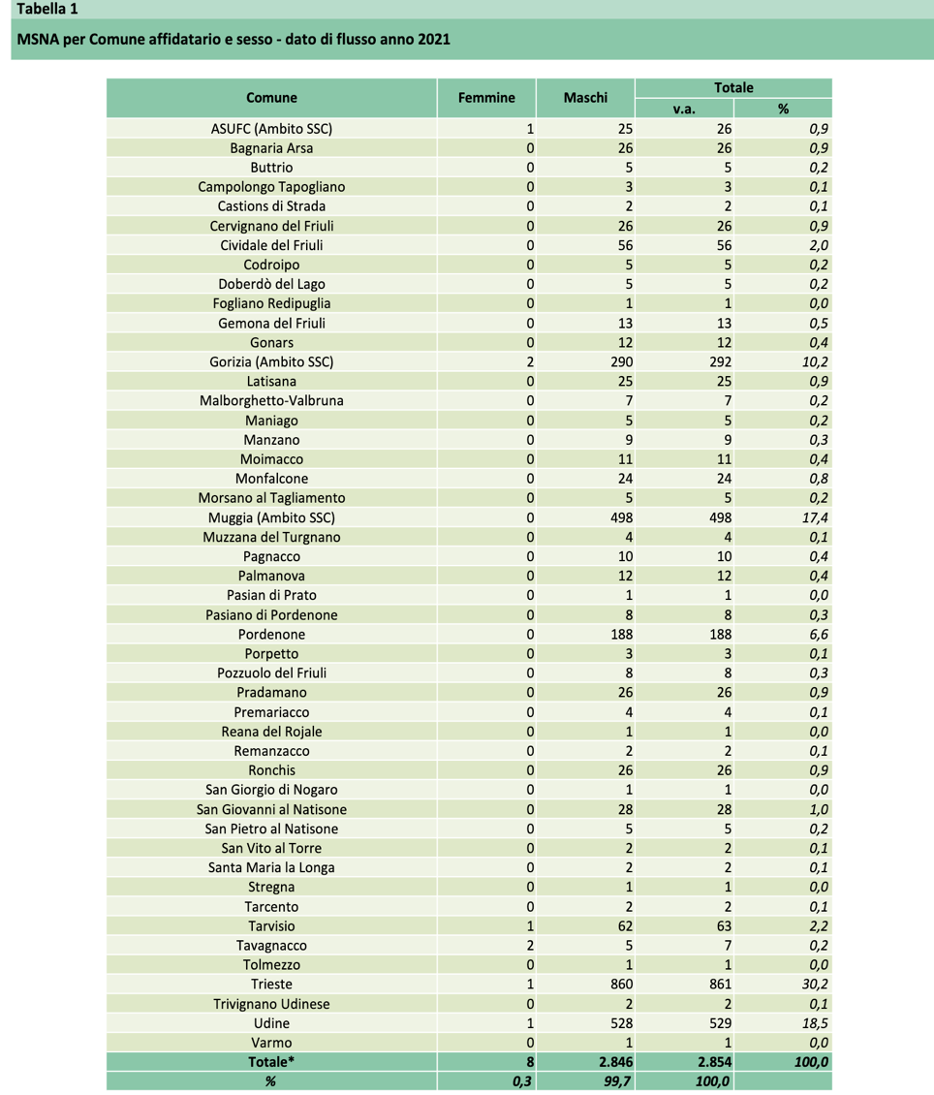
FVG 2021

Slide 18
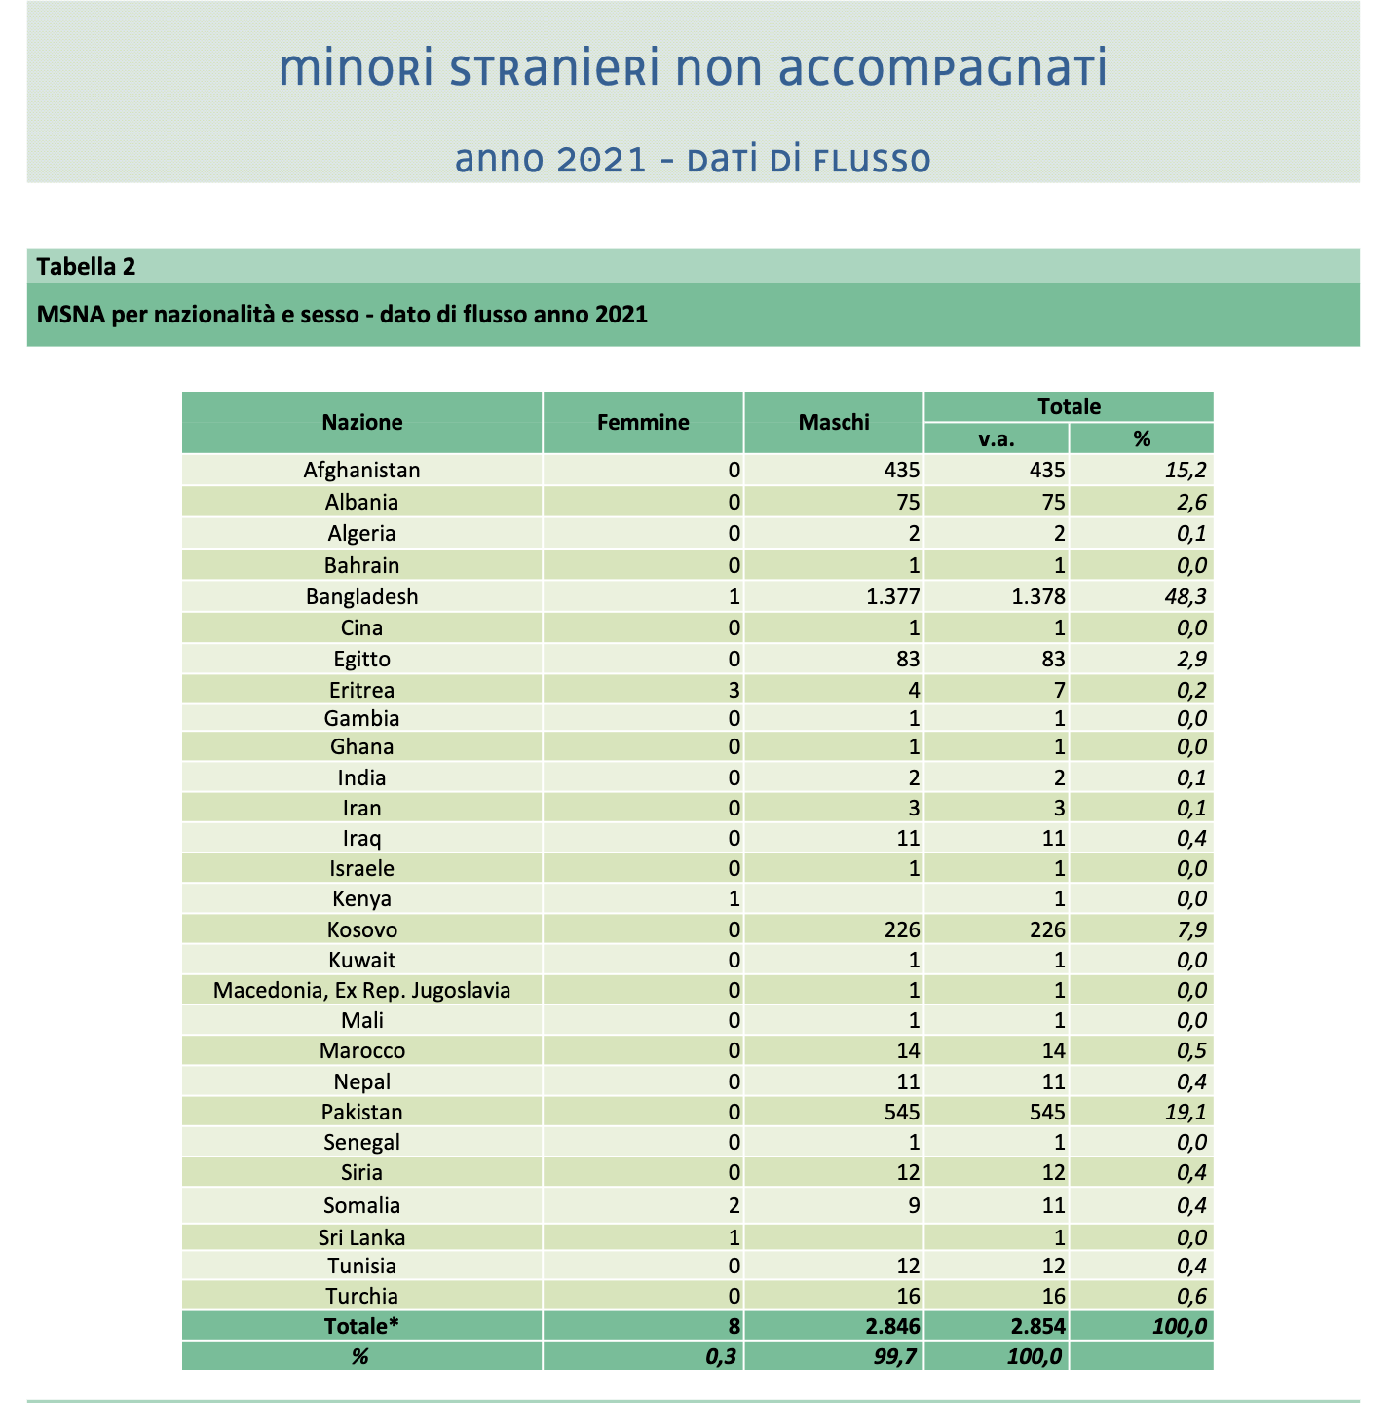

Slide 19
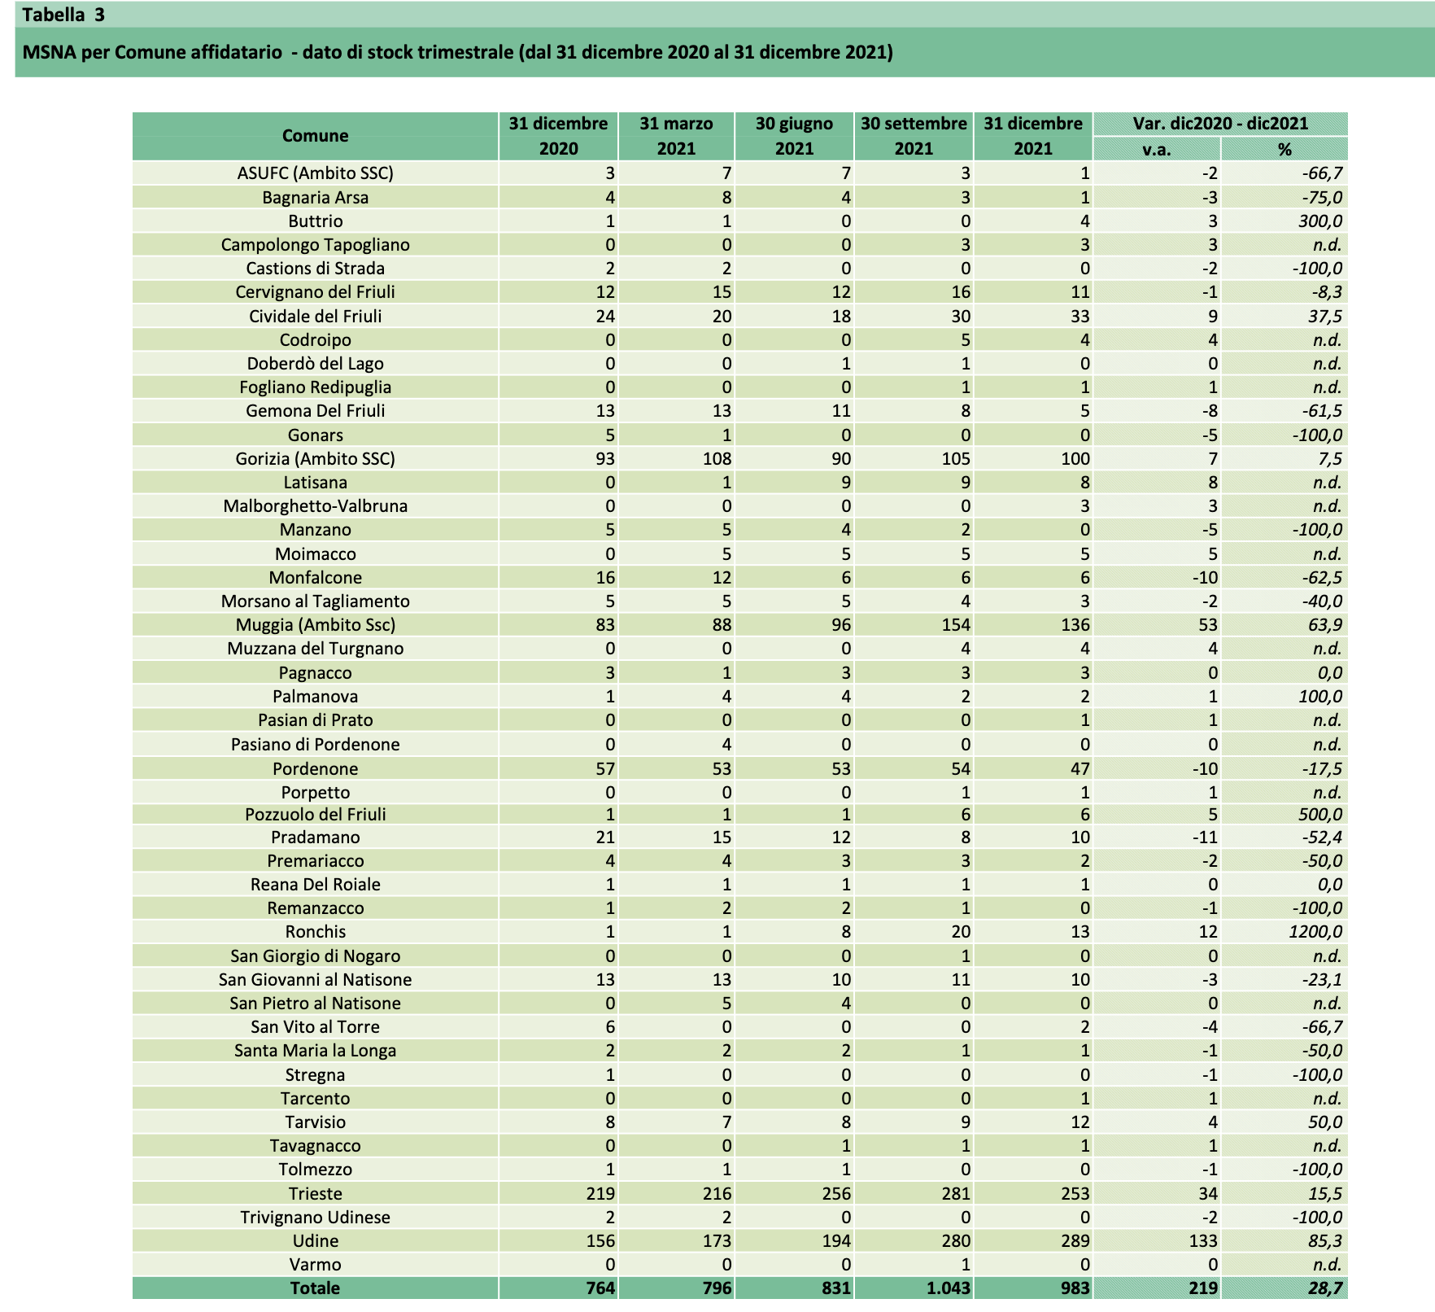

Slide 20
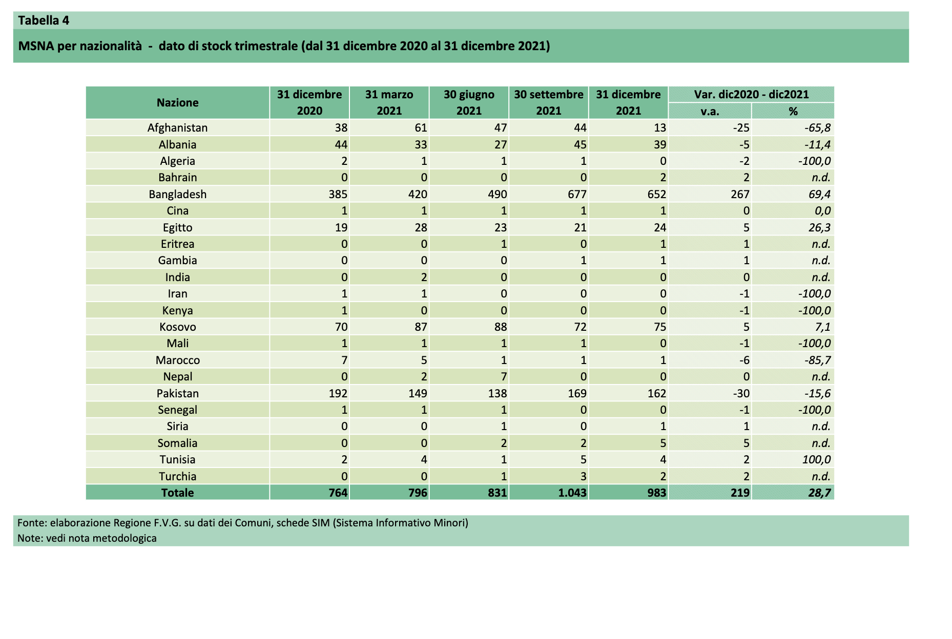

Slide 21
INCLUSIONE DIFFERENZIALE (De Genova; Mezzadra; Fassin)

Slide 22
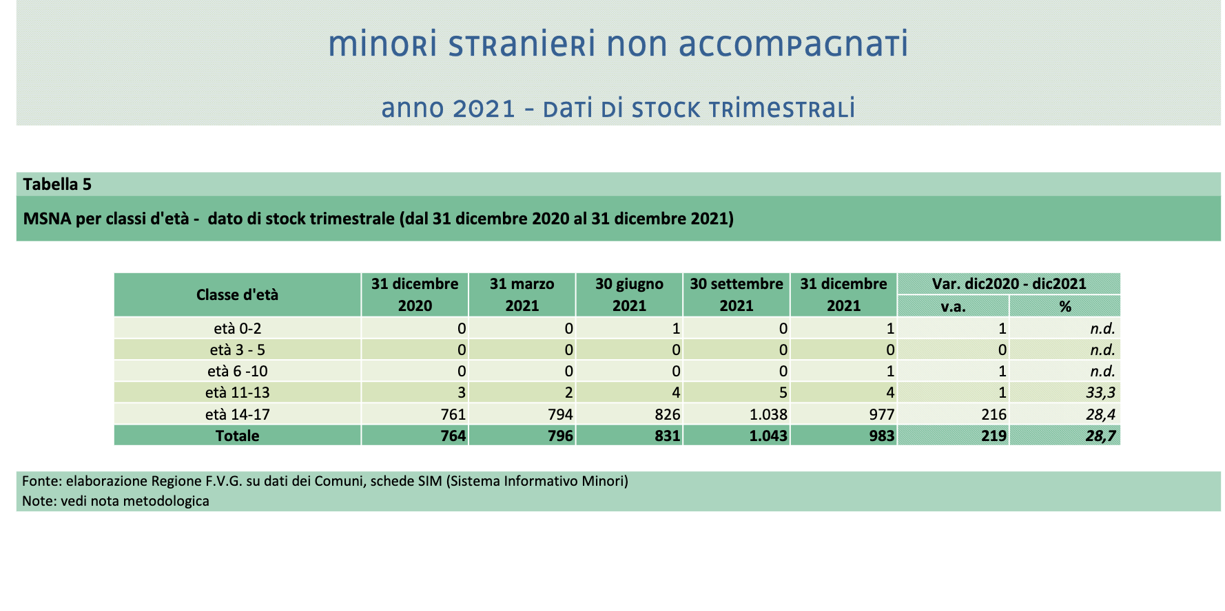

Slide 23
